Slide 1


ARA-SUL, IP · CONSELHO EXECUTIVO
Ponto de Situação - Execução do Projecto de
Descentralização do Sistema Financeiro
De 2025 aos Primeiros Resultados da Nova Fase Contratual (autonomia operacional das quatro Divisões)— Balanço e Situação Actual
Mahala Consultoria e Serviços, Lda
Assistência Técnica para a Conclusão da Descentralização do Sistema Financeiro da ARA-Sul, IP
Setembro de 2026

Slide 2
ENQUADRAMENTO
Uma Assistência Técnica Contínua (2025–2027)
Dois contratos sequenciais com o mesmo objectivo: a descentralização plena do sistema financeiro Primavera para as quatro Divisões Regionais.
Fev 2025
Dez 2025
Ago 2026
Início do Contrato Base
Relatório Final Consolidado
Relatório Inicial Entregue
Diagnóstico da base de dados da SEDE
Execução técnica e capacitação concluídas
50% da execução contratual
Ago 2025
Jul 2026
Jun 2027
Adenda n.º 01
Novo Contrato — Kick-off
Relatório Final da Nova Fase
API's Primavera–iCore, apresentadas na FACIM
Ajuste Directo; arranque em 27 de Julho
Encerramento contratual
Concluído
Em curso / futuro
Ponto de Situação do Contrato — Descentralização do Sistema Financeiro | ARA-Sul, IP
2

Slide 3
COMO ESTAVA
O Ponto de Partida — Diagnóstico (Fev.–Jun. 2025)
Antes da intervenção da Mahala, o sistema era fortemente centralizado na SEDE, com fragilidades estruturais na base de dados (o que impediam a operação autónoma das Divisões).
37,5%
314
2/15
dos clientes (1.221 de 3.255) sem correspondência entre Tesouraria e Contabilidade
descrições de clientes duplicadas, com saldos dispersos por vários registos
contas bancárias sem integração automática com a Contabilidade
10/10
100%
1
contas de Caixa totalmente fora da integração contabilística
dos recibos e notas de crédito emitidos de forma centralizada na SEDE
utilizador licenciado em 3 das 4 Divisões, com conectividade precária
Ponto de Situação do Contrato — Descentralização do Sistema Financeiro | ARA-Sul, IP
3

Slide 4
O QUE FOI FEITO — FASE 2025
Resultados da Execução Técnica (situação em Dez. 2025)
A totalidade das inconsistências estruturais identificadas no diagnóstico foi corrigida e regularizada pela Mahala.
Domínio
Situação Inicial
Situação Final (Dez. 2025)
Correspondência Tesouraria –Contabilidade
1.221 de 3.255 clientes sem ligação (37,5%)
100% — 3.443 correspondências estabelecidas
Clientes Duplicados
314 descrições duplicadas identificadas
Integralmente harmonizadas
Contas Bancárias
2 de 15 sem integração automática
15 de 15 integradas
Contas de Caixa
0 de 10 integradas
10 de 10 integradas
Centros de Custos
Codificação por nome; duplicidade de lançamentos
Codificação numérica padronizada; sem duplicidade
Emissão de Recibos
Centralizada na SEDE
Descentralizada e configurada por Divisão
Ponto de Situação do Contrato — Descentralização do Sistema Financeiro | ARA-Sul, IP
4

Slide 5
O QUE FOI FEITO — FASE 2025
Capacitação Concluída e Marco de Integração Tecnológica
23
Autonomia Operacional por Módulo
técnicos formados e certificados nos 4 módulos do ERP (30 horas)
Vendas
Domínio consolidado
Tesouraria
Domínio consolidado
≈88%
Contabilidade
Em consolidação — exige reforço
satisfação média global na avaliação da formação (4,4 em 5)
Recursos Humanos
Capacitação realizada
Marco de Visibilidade Institucional
100%
No âmbito da Adenda n.º 01, as API's de integração Primavera–iCore, no âmbito do XISSIMA, foram desenvolvidas e apresentadas oficialmente na FACIM pelo Ministro das Obras Públicas, Habitação e Recursos Hídricos, Dr. Fernando Rafael.
dos técnicos avaliados identificam correctamente estornos via Nota de Crédito
Ponto de Situação do Contrato — Descentralização do Sistema Financeiro | ARA-Sul, IP
5

Slide 6
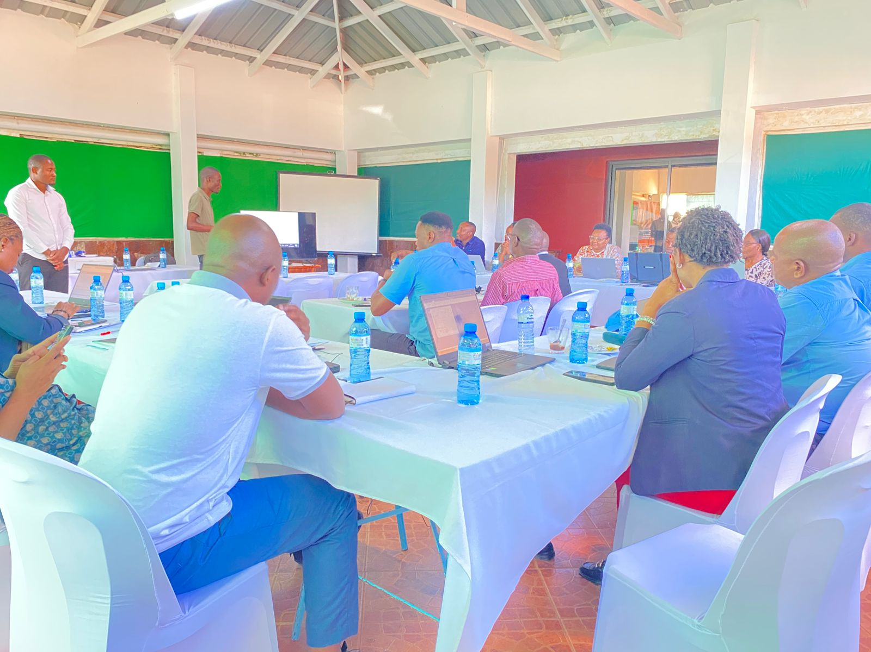
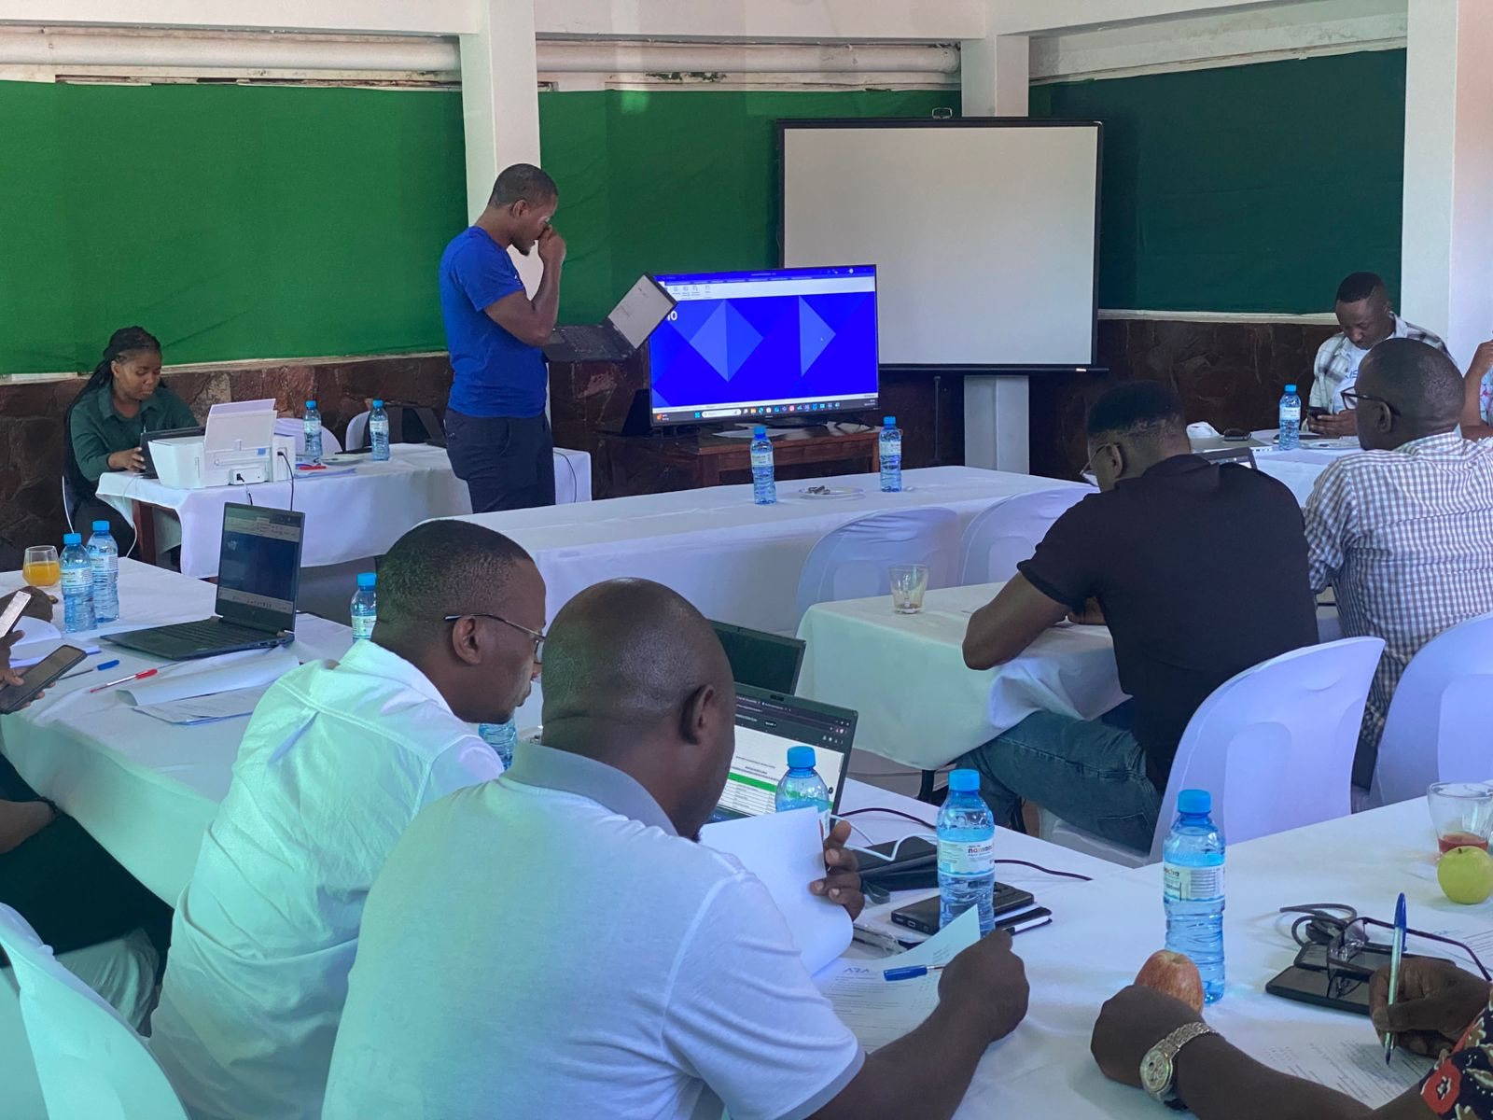
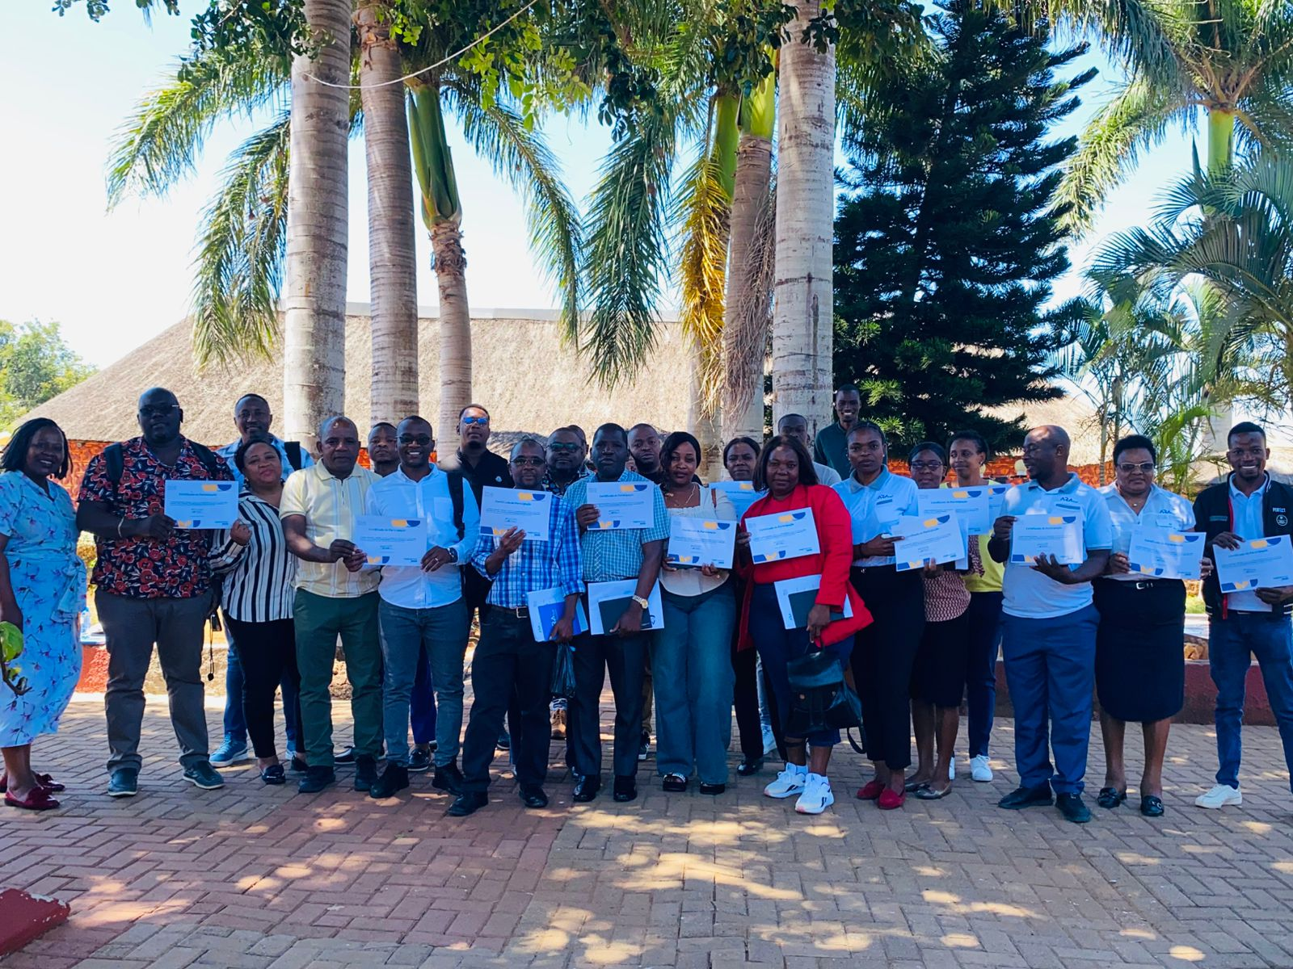
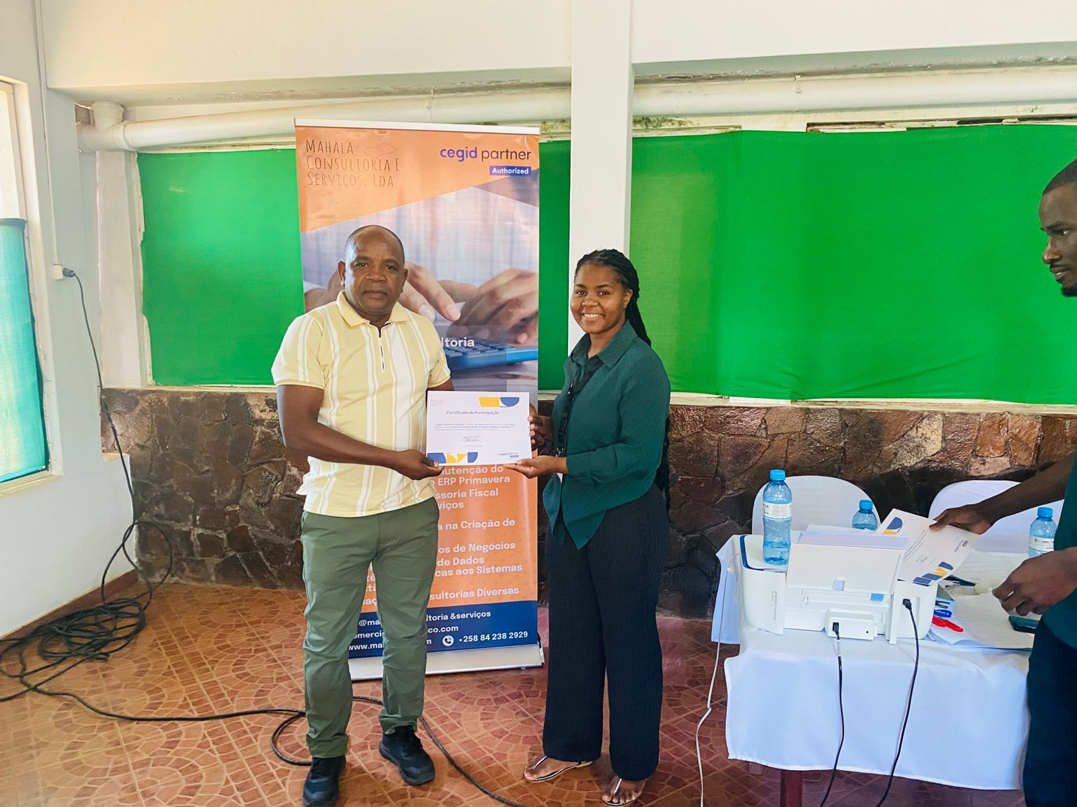
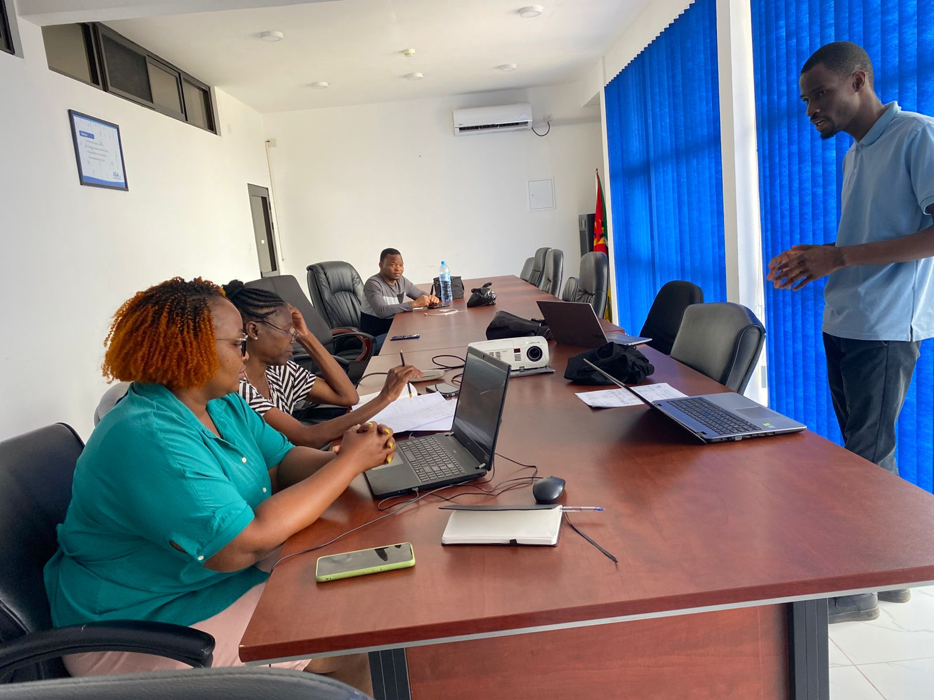
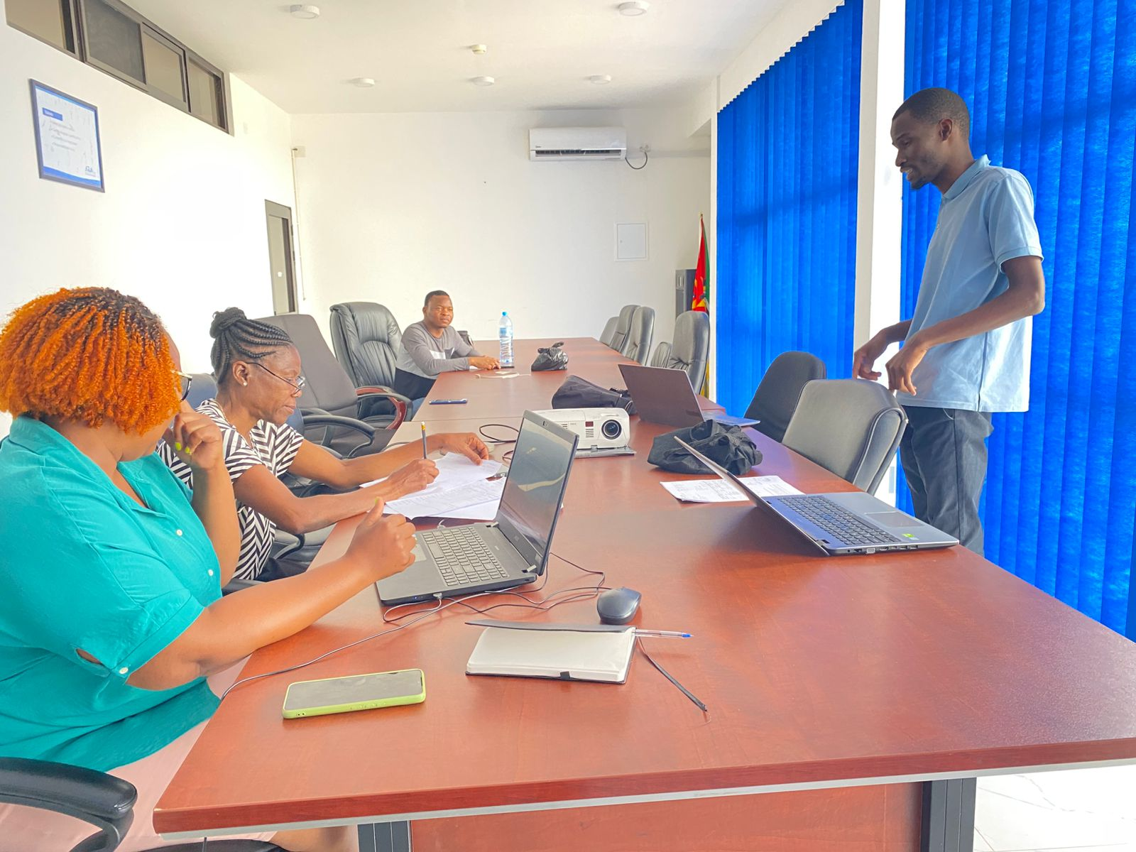
O QUE FOI FEITO — FASE 2025
Relação dos Feitos de 2025 (Registo Fotográfico)
Sessão de Formação Geral – Interação Entre o Formador e o Participante
Sessão de Formação Geral – Aplicação
dos Exercícios Práticos
Sessão de Formação Geral – Foto Família: Encerramento da Formação Geral
Sessão de Formação Geral – Entrega de Certificados: Encerramento da Formação Geral
Sessão do Acompanhamento On-Job – Interação Entre o Formador e os Colaboradores da ARA-Sul
Sessão do Acompanhamento On-Job – Interação Entre o Formador e os Colaboradores da ARA-Sul
Ponto de Situação do Contrato — Descentralização do Sistema Financeiro | ARA-Sul, IP
6

Slide 7
NOVA FASE CONTRATUAL
O Novo Contrato — Continuidade da Assistência Técnica
Celebrado imediatamente a seguir ao Relatório Final, para concluir a descentralização e assegurar a plena autonomia das Divisões.
Instrumento e Valor
Regime de Desembolsos
Ajuste Directo N.º 47A001141/ARAS/AD/CONS/01/2026
3.500.000,00 MZN (IVA incl.)
1.ª — 50%
Relatório Inicial (21 Ago 2026)
Visto do Tribunal Administrativo
Entregue
Semana de 20 a 24 de Julho de 2026
2.ª — 25%
Relatório Semestral (Nov 2026)
Em curso
Reunião de Arranque (Kick-off)
3.ª — 25%
Segunda-feira, 27 de Julho de 2026 — SEDE, Maputo
Relatório Final (Jun 2027)
Programado
Duração do Contrato
75%
12 meses
da execução física prevista para o exercício de 2026; os restantes 25% (monitoria, avaliação e consolidação final) em 2027.
Objecto
Concluir a Descentralização do Sistema Financeiro Primavera da SEDE para DGBUM, DGBI, DGBL e DGBS
Ponto de Situação do Contrato — Descentralização do Sistema Financeiro | ARA-Sul, IP
7

Slide 8
O QUE FOI FEITO — FASE INICIAL
Um Arranque com Resultados Imediatos (Jul.–Ago. 2026)
Entre o Kick-off e o Relatório Inicial, entregue no prazo, a Mahala já concluiu trabalhos previstos apenas para fases posteriores.
2026 > 2025
3 de 4
50%
os recibos emitidos até Julho de 2026 já superam o total do ano de 2025 — efeito directo da descentralização
Divisões já operam no sistema em vendas e tesouraria (DGBI, DGBUM e DGBS).
A DGBL ficou afecta com as Cheias verificadas no 1º Trimestre de 2026, com equipamento por regularizar.
da execução contratual atingida com o Relatório Inicial, entregue no prazo
Entregas Antecipadas — Concluídas Antes do Previsto
Solução de Juros de Mora
Painel de Facturação e Recebimentos (Dashboard de Gestão)
Concluída — cálculo e emissão automáticos, com isenções por cliente; elimina a duplicação de facturas nas águas subterrâneas reportada pela DGBUM.
Concluído — indicadores por Divisão, evolução mensal e histórico por cliente; já elogiado pela DGBI pelas melhorias trazidas aos seus relatórios.
Portal de Serviço — Help Service
Mapas de Recursos Humanos
Concluído — foi lançado oficialmente em 31/08/2026 o Novo Portal de Suporte Técnico para todos os pedidos de apoio ao ERP PRIMAVERA e às soluções desenvolvidas pela Mahala (Facturação, Tesouraria, Contabilidade, Recursos Humanos, Dashboard e Relatórios).
Corrigidos — folha de salários, folha do INSS e estatísticas dos funcionários, incluindo um defeito antigo na fórmula do total líquido.
Regularização de Recibos em Atraso
Concluída — pagamentos antigos por liquidar foram lançados com base em comprovativos, sem duplicar facturas.
Ponto de Situação do Contrato — Descentralização do Sistema Financeiro | ARA-Sul, IP
8

Slide 9
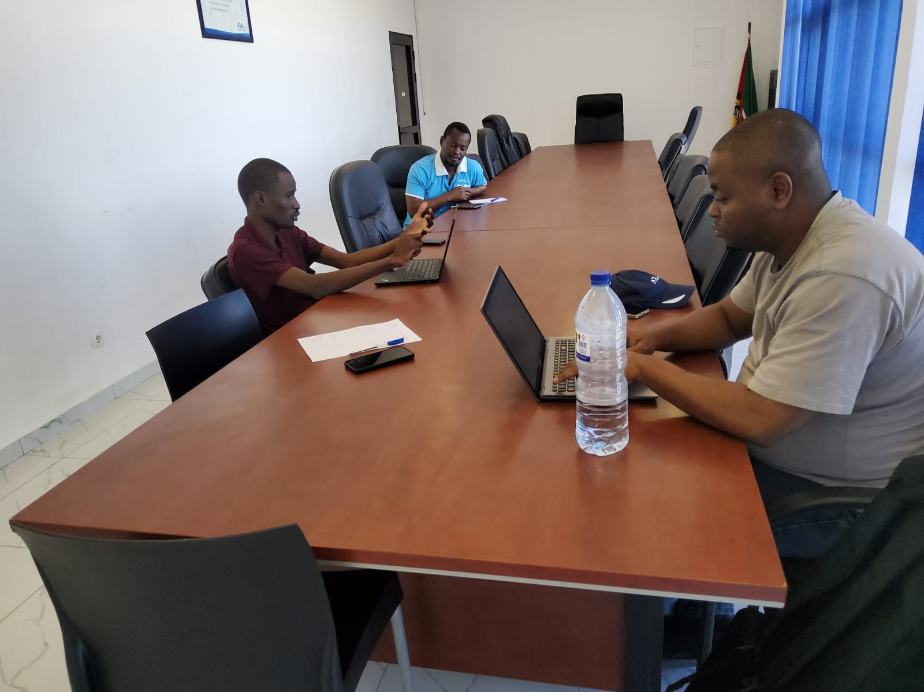
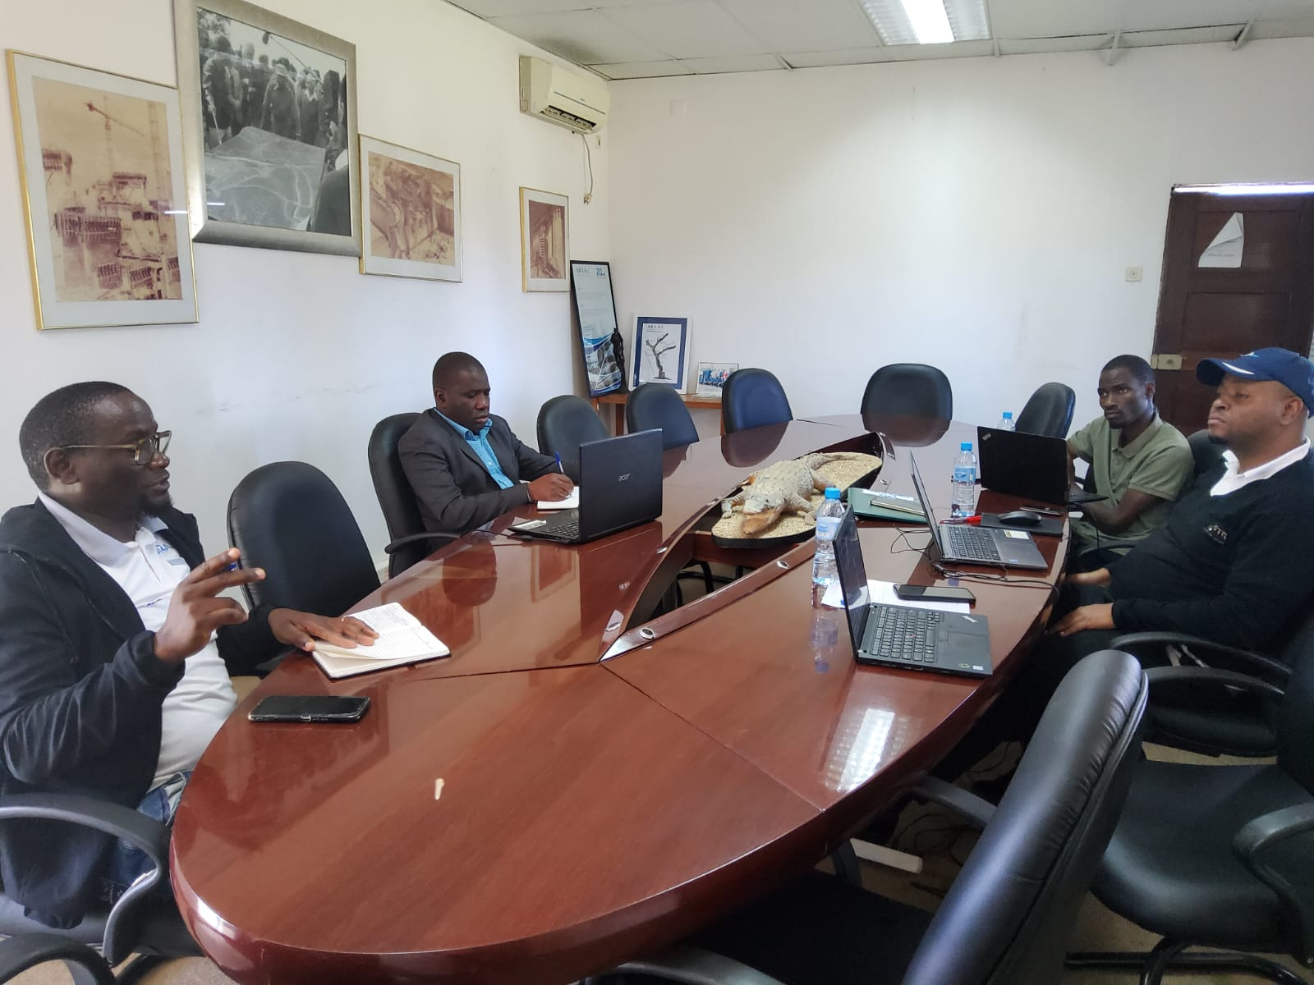
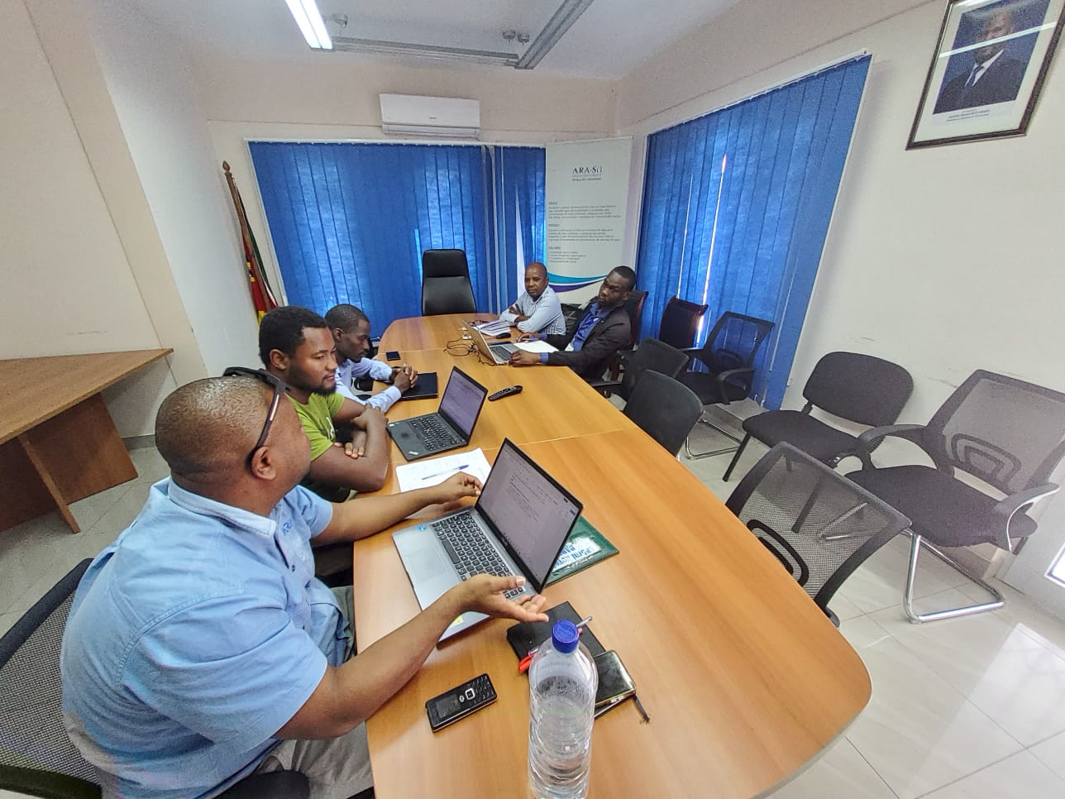
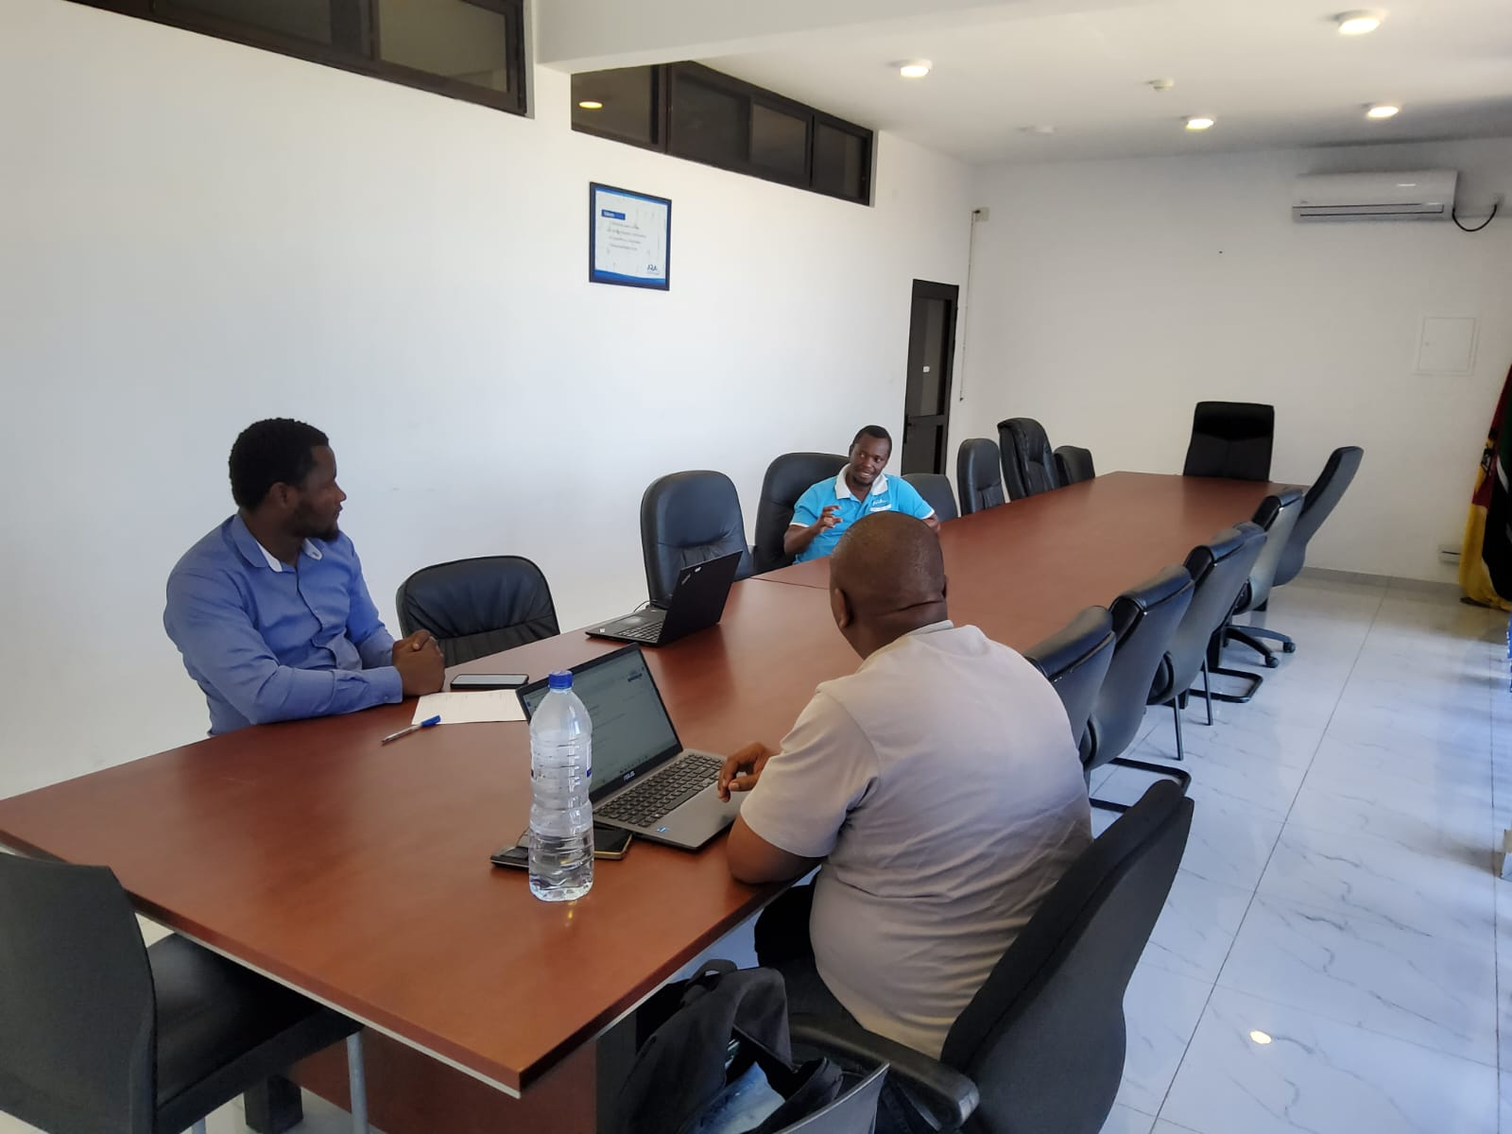
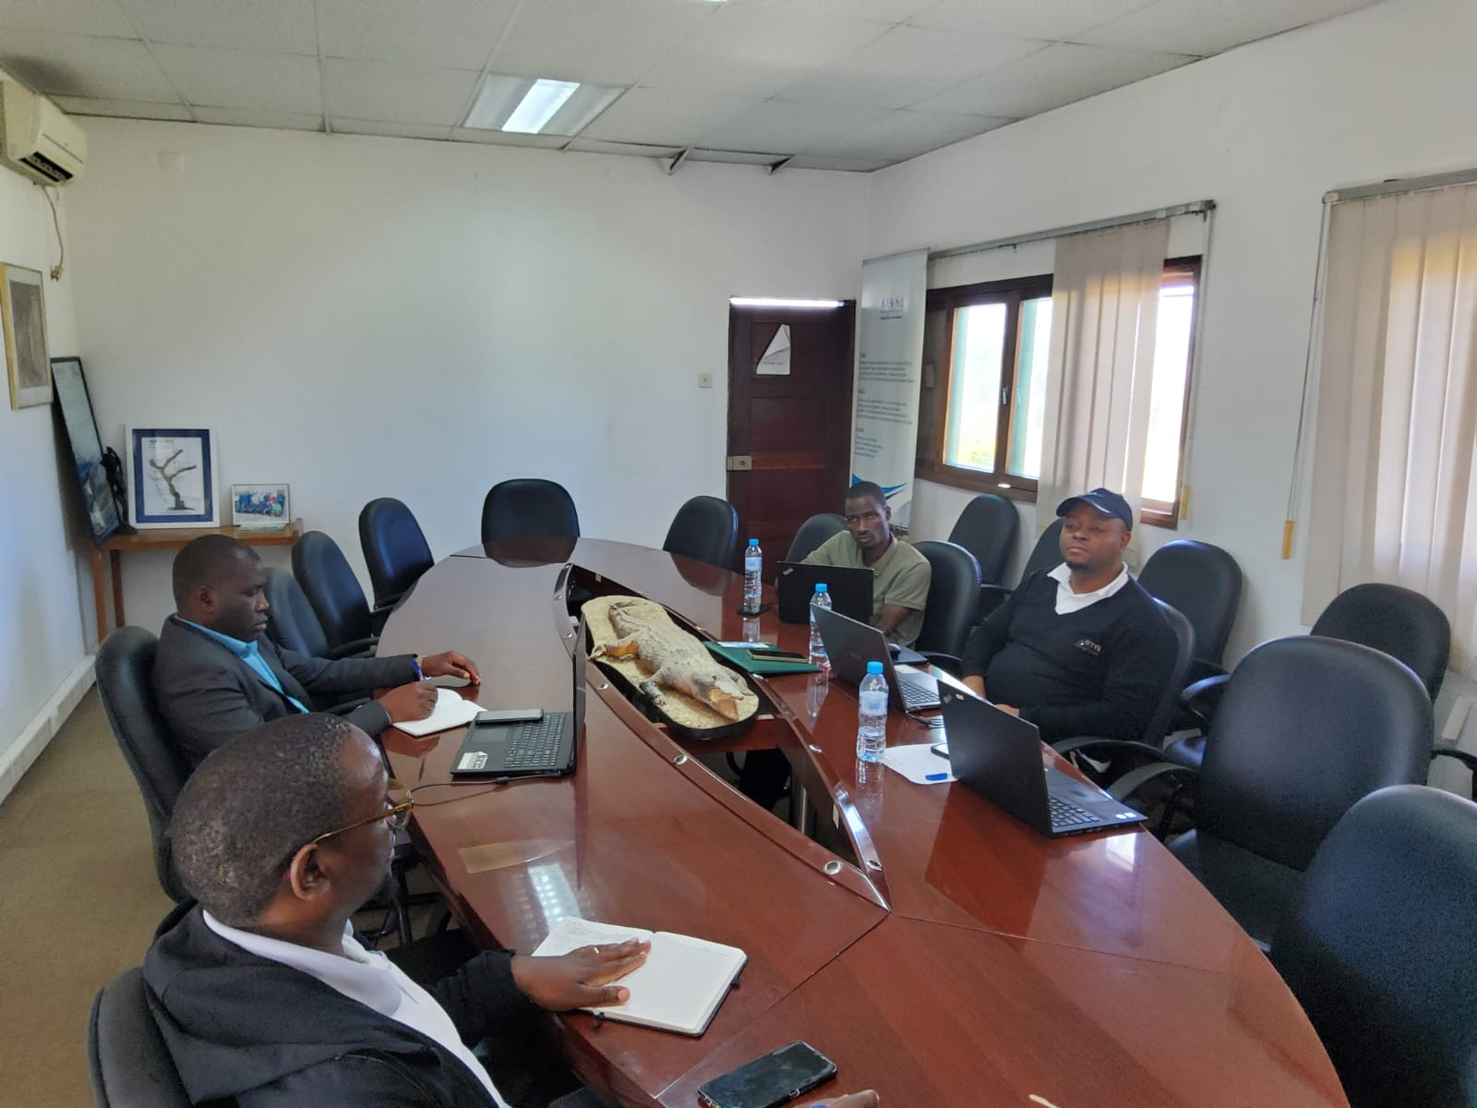
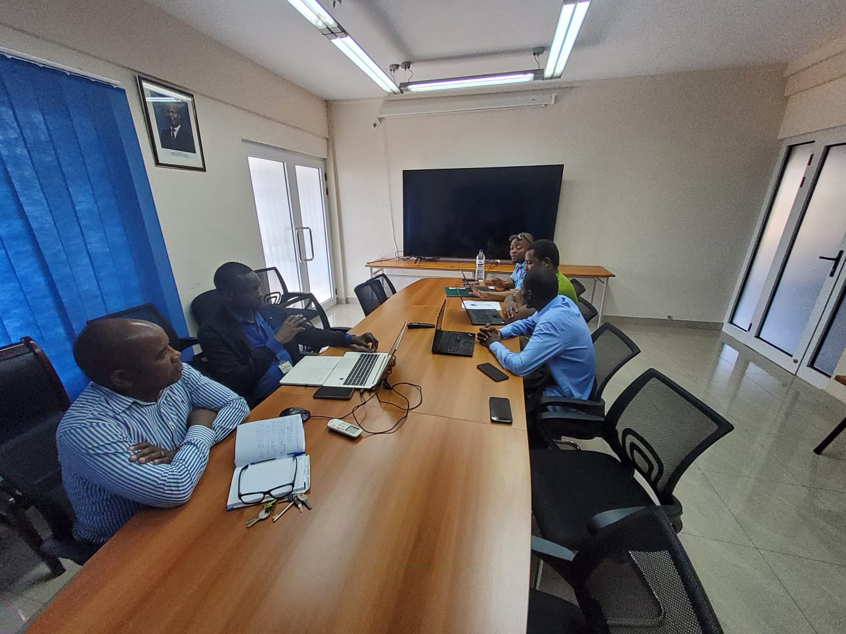
O QUE FOI FEITO — FASE INICIA
Relação dos Feitos de 2026 (Registo Fotográfico)
Visita Técnica Levantamento Incial – Interação Entre o Consultor e o Colaboradore da ARA-Sul, IP (DGBL)
Visita Técnica Levantamento Incial – Interação Entre o Consultor e o Colaboradore da ARA-Sul, IP (DGBUM)
Visita Técnica Levantamento Incial – Interação Entre o Consultor e o Colaboradore da ARA-Sul, IP (DGBI)
Visita Técnica Levantamento Incial – Interação Entre o Consultor e o Colaboradore da ARA-Sul, IP (DGBL)
Visita Técnica Levantamento Incial – Interação Entre o Consultor e o Colaboradore da ARA-Sul, IP (DGBUM)
Visita Técnica Levantamento Incial – Interação Entre o Consultor e o Colaboradore da ARA-Sul, IP (DGBI)
Ponto de Situação do Contrato — Descentralização do Sistema Financeiro | ARA-Sul, IP
9

Slide 10
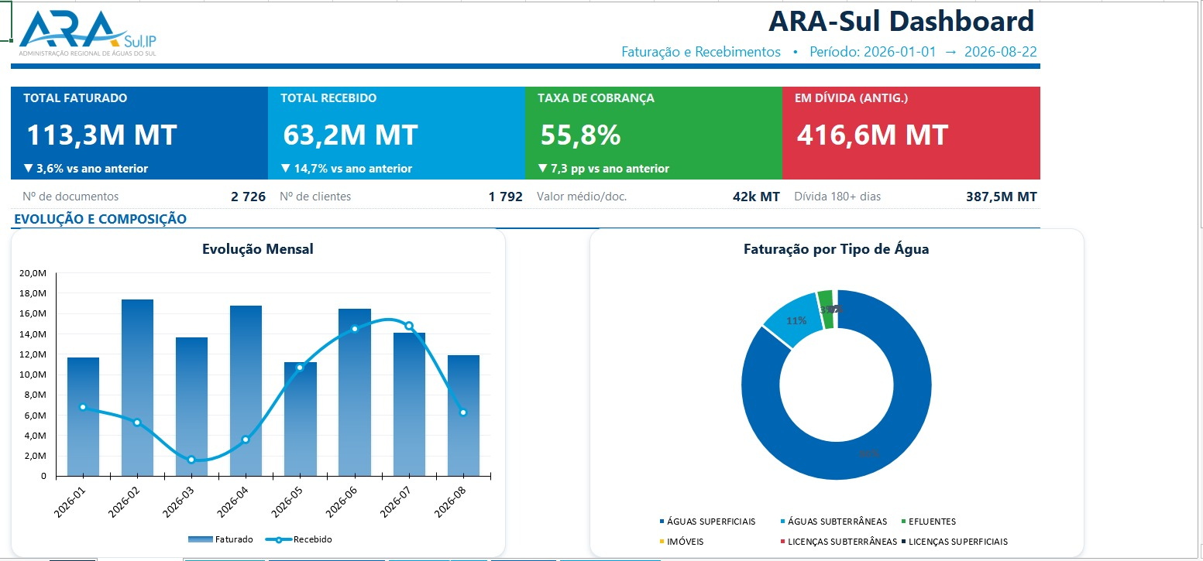
O QUE FOI FEITO — FASE INICIA
Relação dos Feitos de 2026 (Registo Fotográfico) – Cont.
Painel de Facturação e Recebimentos (Dashboard de Gestão)
Ponto de Situação do Contrato — Descentralização do Sistema Financeiro | ARA-Sul, IP
10

Slide 11
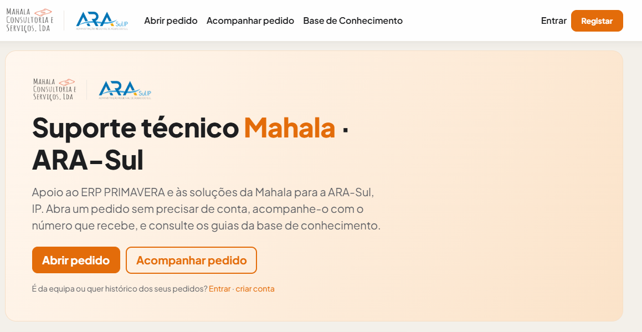
O QUE FOI FEITO — FASE INICIA
Relação dos Feitos de 2026 (Registo Fotográfico) – Cont.
Portal de Serviço — Help Service
Ponto de Situação do Contrato — Descentralização do Sistema Financeiro | ARA-Sul, IP
11

Slide 12
ONDE ESTAMOS
Ponto de Situação por Divisão (Diagnóstico de Agosto 2026)
Levantamento realizado nas quatro Divisões entre 17 e 21 de Agosto de 2026, no âmbito do Relatório Inicial.
Matéria
DGBI
DGBL
DGBUM
DGBS
Opera no Sistema
Sim
Não
Sim
Sim
Lançamentos Contabilísticos Locais
Não
Não
Não
Não
Relatórios de Gestão Locais
Parcial
Não
Não
Pede Mapa
Experiência Técnica no Sistema
Sólida
Parcial
Sem experiência
Sólida
Equipamento Adequado
Sim
Sim
Falta UPS/Impressora
Sim
Ponto Focal Designado
Proposto
Em Identificação
Por designar
Por Designar
Dificuldades Reportadas
Sim
Sim
Sim
Nenhuma
A DGBL está parada desde as chuvas — está em curso a reposição do equipamento pela ARA-Sul, IP.
Ponto de Situação do Contrato — Descentralização do Sistema Financeiro | ARA-Sul, IP
10

Slide 13
O QUE ESTÁ A ACONTECER
Cronograma — Setembro a Dezembro de 2026
Os próximos quatro meses concentram as peças-chave de que depende toda a descentralização.
1
2
3
4
Setembro
Outubro
Novembro
Dezembro
Semana de Formação Geral
Limpeza do Plano de Contas
Imparidades 2024 – 2025
Fecho do Exercício
Apuramento de resultados de 2025;
Capacitação on-job na DGBUM;
1.º Relatório Trimestral
Mapas de gestão;
Integração de salários na contabilidade;
Capacitação on-job na DGBI e na DGBL
Conciliação da conta de clientes;
Capacitação on-job na DGBS;
Relatório Semestral
Divisões a operar de forma autónoma.
A Semana de Formação Geral (Setembro) é o próximo grande marco — reúne técnicos da SEDE e das quatro Divisões numa formação prática sobre o sistema real.
Ponto de Situação do Contrato — Descentralização do Sistema Financeiro | ARA-Sul, IP
11

Slide 14
O QUE ESTÁ A ACONTECER
Deslocações às Divisões e Capacitação em Curso
Sequência de Deslocações às Divisões
Capacitação em Curso
1.ª
DGBUM
Setembro 2026
Formação Geral
Setembro de 2026 — utilizadores da SEDE e das 4 Divisões; 12 módulos, do Primavera às reconciliações, imparidades e relatórios de gestão.
2.ª
DGBI
Setembro – Outubro 2026
3.ª
DGBL
Outubro – Novembro 2026
Capacitação On-Job
DGBS
Novembro 2026
Contínua desde o Kick-off — presencial nas Divisões e à distância, com assistência directa nos lançamentos e nos fechos mensais.
4.ª
Reforço: monitorias trimestrais a todas as Divisões até Junho de 2027.
Equipa técnica afecta ao projecto:
2.120 homem/hora anuais entre Coordenação, Consultoria Financeira, Programação ERP e Formação e Suporte Técnico.
Execução do Projecto — Descentralização do Sistema Financeiro | ARA-Sul, IP
12

Slide 15
DECISÕES NECESSÁRIAS
O Que Depende da Decisão da ARA-Sul, IP
Estas acções condicionam directamente o cumprimento do calendário proposto e devem ser priorizadas pela ARA-Sul, IP.
Acção Necessária
Prazo
Estado
Designar os pontos focais da SEDE e das 4 Divisões
31/08/2026
Pendente — Prazo Ultrapassado
Aprovar a lista de contas a desactivar
Set/2026
Aguarda Decisão
Decidir a autonomia das Divisões na regularização de clientes
Set/2026
Aguarda Decisão
Disponibilizar extractos, balancetes e inventário do património
Set/2026
Aguarda Decisão
Decidir a reafectação dos clientes de maior dimensão às Divisões
Out/2026
Aguarda Decisão
Ponto de Situação do Contrato — Descentralização do Sistema Financeiro | ARA-Sul, IP
13

Slide 16
O QUE FALTA
Riscos Residuais a Mitigar na Nova Fase
Principais riscos identificados no Relatório Inicial (Agosto de 2026), com as respectivas mitigações e responsáveis.
Risco
Prob. / Impacto
Mitigação
Responsável
Regressão de competências em Contabilidade sem reforço formativo
Alta / Alto
Mini-formações de Contabilidade Geral e acompanhamento periódico
Mahala e ARA-Sul, IP
A limpeza do plano de contas é adiada
Média / Alto
Lista para aprovação prévia; execução faseada e reversível
Mahala e ARA-Sul
Os pontos focais não são designados
Média / Médio
Formalização Necessária
ARA-Sul, IP
Ponto de Situação do Contrato — Descentralização do Sistema Financeiro | ARA-Sul, IP
14

Slide 17
O QUE FALTA
Marcos Até à Descentralização Efectiva
Sequência de relatórios e entregas que conduzem ao encerramento da nova fase contratual, em Junho de 2027.
21 Ago 2026
Set 2026
Nov 2026
Jun 2027
Relatório Inicial — Entregue
Formação Geral + 1.º Relatório Trimestral
Relatório Semestral de Execução
Relatório Final da Consultoria
Frentes de Trabalho (Entregáveis) Ainda Programados
• Plano de Contas Harmonizado (Out/2026)
• Mapas de Gestão Personalizados (Out/2026)
• Idade da Dívida Automática (Set/2026)
• Política de Imparidades 2024–2025 (Nov/2026)
• Parametrização dos mapas de fecho (Balanço, DR, Fluxos de Caixa)
• Módulo de Património
• Manuais de Procedimentos Primavera (Mai/2027)
Ponto de Situação do Contrato — Descentralização do Sistema Financeiro | ARA-Sul, IP
15

Slide 18
SÍNTESE
Um Projecto em Bom Ritmo, com Resultados Visíveis
A fase 2025 deixou a base de dados integralmente regularizada e a primeira geração de técnicos capacitada.
A nova fase arrancou com resultados imediatos: Divisões já operam fluentemente e os recibos de 2026 já superam o total de 2025.
O Relatório Inicial foi entregue no prazo — 50% da execução contratual, com entregas antecipadas em relação ao previsto.
A descentralização efectiva depende agora do fluxo entre a ARA-Sul e a Mahala e da execução do plano até Junho de 2027.
Obrigado.

